Slide 1
Algoritmos Genéticos – Capítulo 11
Ricardo Linden

Slide 2
Estratégias Evolucionárias
As estratégias evolucionárias (Evolutionary Strategies, ou ES) foram propostas nos anos 60 por Rechenberg e Schwefel na Alemanha para a resolução de problemas de otimização contínua de parâmetros;
Desenvolvidas de forma paralela (não conjunta) com os algoritmos genéticos;
Podem ser descritas basicamente como um GA de representação real que usa um operador de mutação baseado em uma distribuição normal

Slide 3
Versão Mais Simples
Primeira versão:
  utilizavam apenas o operador de mutação;
  módulo seleção só aceitava o filho gerado quando este tinha avaliação superior à de seu pai.
População em cada instante:
  apenas um indivíduo e o descendente gerado;
  denominada (1+1)-ES.

Slide 4
Versão Mais Simples
Método tradicional: o melhor dos dois indivíduos seria selecionado para tornar-se pai na geração seguinte
Existem também versões estocásticas:
  cada um dos dois elementos recebe uma percentagem de chance de ser selecionado para a nova geração;
  é interessante pois permite que o algoritmo fuja de máximos locais;
  Nestes, qualquer pequena mutação gerará um filho menos apto.

Slide 5
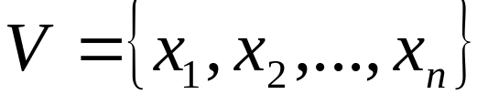
Versão Mais Simples
Objetivo das ES era otimizar parâmetros numéricos;
Sua função de avaliação é f: ℜ^{n}→ℜ, onde n é a cardinalidade do conjunto de parâmetros;
A representação padrão adotada então é a utilização de um vetor de valores reais;
Cada cromossomo das ES é dado por um vetor V, tal que

Slide 6
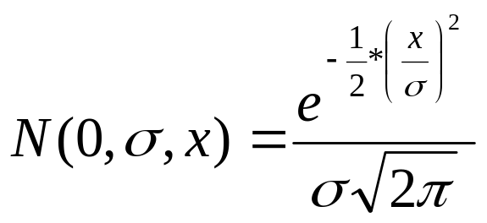
Versão Mais Simples
O operador de mutação usado nas ES é baseado em uma distribuição de probabilidades normal ou Gaussiana de média zero e desvio padrão σ, representada por N(0, σ) e conhecida como distribuição normal padrão;
A fórmula de uma distribuição normal é dada por:

Slide 7
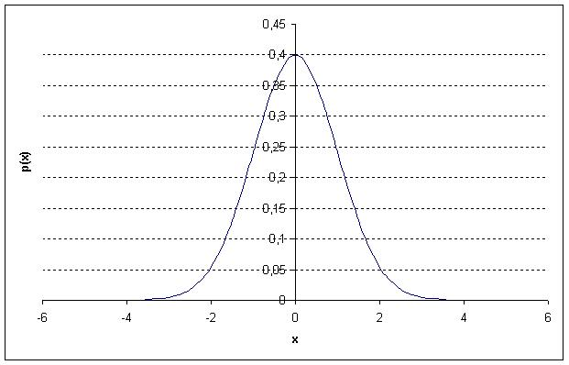
Gaussiana
Gráfico de uma distribuição normal com média zero e desvio padrão igual a 1

Slide 8
Gaussiana
Descreve o comportamento aproximado de variáveis aleatórias;
Perfeitamente simétrica em torno da média μ ;
O valor do desvio padrão deve ser escolhido de acordo com o intervalo em que os dados se concentram;
Cerca de 67% das escolhas ficarão dentro do intervalo [-σ,σ],
Correspondem a uma “pequena” variação do valor armazenado na posição corrente.

Slide 9
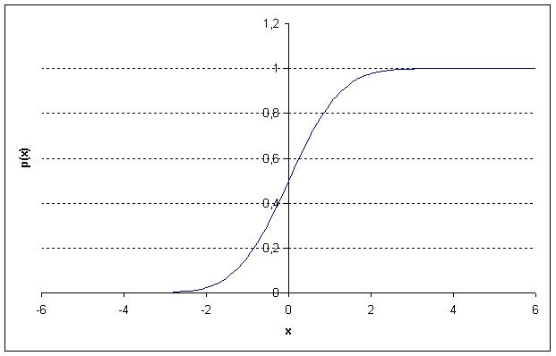
Calculando a mutação
A área sob uma distribuição de probabilidades até x, corresponde à probabilidade de ocorrência de x
A área total sob uma distribuição de probabilidades (normal ou não) é igual a 1.

Slide 10
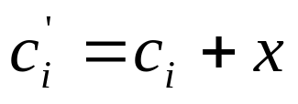
Calculando a mutação
Podemos escolher qual será a variação da coordenada fazendo o seguinte:
  sorteando um valor ε pertencente ao intervalo (0,1);
  determinando o valor de x para o qual a área sob a curva até x é igual ao sorteado, isto é, o número x para o qual a probabilidade de que um valor sorteado qualquer seja menor do que ele seja igual a ε.
  Uma vez calculado o valor de x, aplicamos a mutação à posição i em questão aplicando a fórmula dada por:

Slide 11
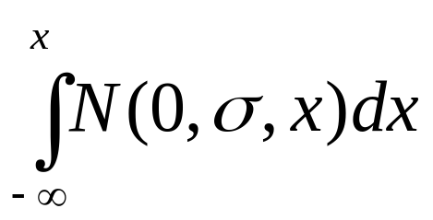
Calculando a mutação
Para determinar esta probabilidade e saber o valor da mutação a aplicar, basta calcular o valor da integral dada por:
O problema é que não há uma forma fechada para esta integral, o que exige que usemos técnicas numéricas para implementá-la

Slide 12
Calculando a integral
Método: a regra dos trapézios repetida;
Idéia:
  aproximar a curva por uma série de trapézios
  base é igual a Δx
  dois lados são dados pelos valores das funções nos dois pontos que distam Δx um do outro.
  consiste basicamente em fazer uma aproximação linear por partes da função que desejamos integrar.
  o erro desta função é limitado pelo valor máximo
  a aproximação pode ser tão adequada quanto desejarmos, bastando diminuir o valor de Δx

Slide 13
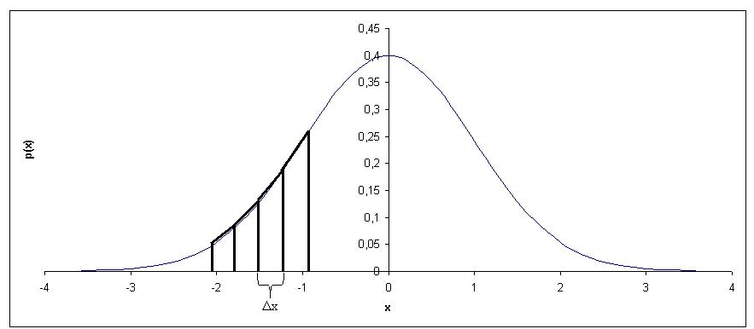
Calculando a integral
Graficamente:

Slide 14
Melhorando um pouco…
Mantido constante o valor de σ, as ES convergirão para uma solução ótima;
Não existe uma limitação para o tempo em que isto ocorrerá;
Valor inicial de σ é decidido de forma arbitrária;
Rechenberg criou uma regra para atualizá-lo no decorrer das iterações, que ficou conhecida como a Regra de 1/5 de sucesso.

Slide 15
Regra de 1/5 de Sucesso
Idéia básica desta regra era que idealmente 1/5 dos filhos gerados devem ser melhores do que seus pais;
Se o índice de melhora for menor do que 1/5:
  estamos perto de um máximo local;
  busca deve proceder com passos menores;
  diminuimos o desvio padrão.
Se o índice de melhora for maior do que 1/5:
  estamos longe de algum máximo;
  devemos aumentar o desvio padrão
  fazemos uma varredura mais ampla do espaço de busca eaceleramos a convergência do algoritmo

Slide 16
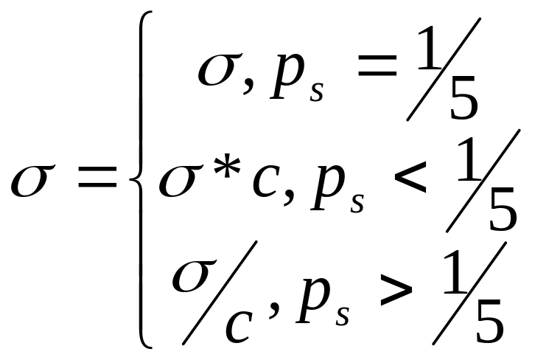
Regra de 1/5 de Sucesso
Matematicamente:

Slide 17
Auto-ajuste de parâmetros
ES podem auto-ajustar seus parâmetros;
Não precisamos determinar o valor da taxa de mutação de forma ad-hoc;
Esta habilidade faz sentido:
  determinar os parâmetros de um algoritmo evolucionário é um problema muito difícil, com espaço de busca infinito e, provavelmente, com vários máximos locais.
  Exata definição de um problema que consideramos adequado para um algoritmo evolucionário.

Slide 18
Auto-ajuste de parâmetros
Quando usamos as ES mais simples, nós usamos como representação um vetor V;
Cada posição representava um dos valores sendo otimizados;
Agora, para podermos também otimizar a taxa de mutação, vamos aumentar este vetor, incluindo-a no processo evolucionário.

Slide 19
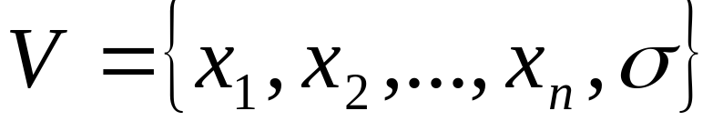
Auto-ajuste de parâmetros
Para fazê-lo existem três formas:
  Usar uma taxa única de mutação para todas as posições.
    Consiste em simplesmente acrescentar um valor σ ao vetor V, fazendo com que ele se torne igual a
    Neste caso, precisamos adaptar também o parâmetro σ

Slide 20
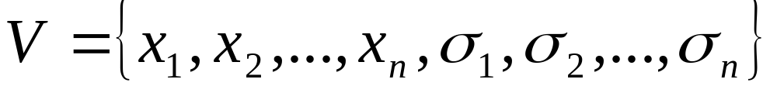
Auto-ajuste de parâmetros
  Usar uma taxa diferenciada de mutação não correlacionada para cada uma das posições:
    Consiste em acrescentar um parâmetro a mais para cada coordenada, que representará o desvio padrão daquela posições.
    O vetor V se tornará então:

Slide 21
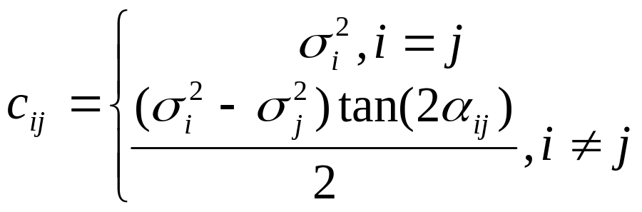
Auto-ajuste de parâmetros
  Usar mutação correlacionada, onde os valores de cada posição afetam um ou mais dos valores das outras posições.
    Definimos um parâmetro αij para toda combinação de posições i e j tais que i≠j
    Usaremos para definir matriz de covariância
    Covariância entre as posições i e j é dada por:

Slide 22
Auto-Ajuste de Parâmetros
Em qualquer uma das formas adotadas existe uma regra a ser seguida:
  valores de σ e α devem primeiro ser aplicados às coordenadas do vetor corrente antes de sofrerem mutação.
  Assim, poderemos medir a qualidade da mutação que estes parâmetros realizam antes de adaptá-los.
  Se fizermos primeiro a mutação, estaremos na verdade avaliando o desempenho dos parâmetros σ’ e α’, pertencentes à próxima geração

Slide 23
Controlando a mutação
Sendo aleatória, mutação pode levar os desvios padrões para valores muito próximos de zero;
  Isto é indesejado pois cerca de 2/3 dos valores selecionados ficam entre [-σ,σ] ;
  Se o valor de σ for muito baixo, a coordenada sob sua influência ficará estagnada por um longo período;
  Assim, é usual estabelecer-se um limite mínimo ε0 para cada valor de desvio padrão.

Slide 24
Aumentando o número de indivíduos
Recentemente, muitos pesquisadores de estratégias evolucionárias passaram a usar populações maiores;
Evitam-se efeitos de convergência genética prematura verificados em vários experimentos;
Ao permitir o aumento da população, passou-se também a introduzir o operador de crossover, que não fazia sentido quando havia apenas um pai disponível dentro da população;
Estas modificações fazem com que as ES fiquem extremamente parecidas, quiçá idênticas, aos algoritmos genéticos de codificação real descritos antes;
Esta versão das ES é naturalmente definida como tendo um módulo de população do tipo (μ+λ)

